Slide 1
Se merece al menos una sonrisa

Slide 2
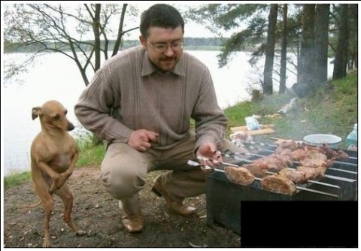

Slide 3
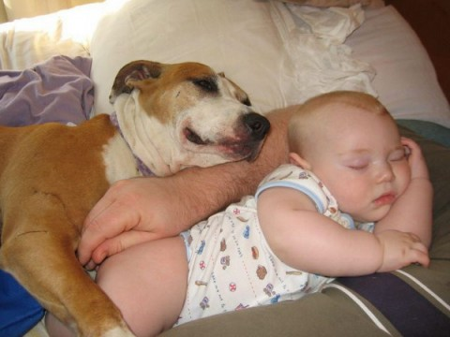

Slide 4
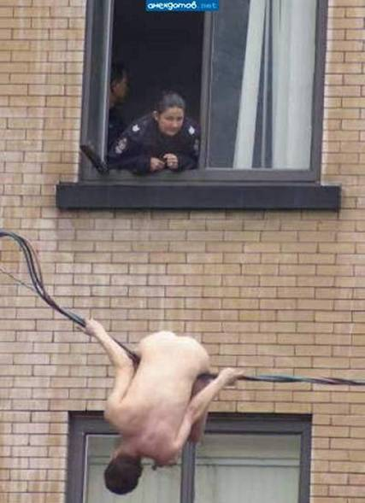

Slide 5
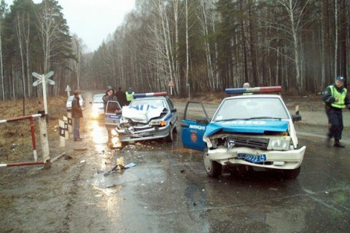

Slide 6
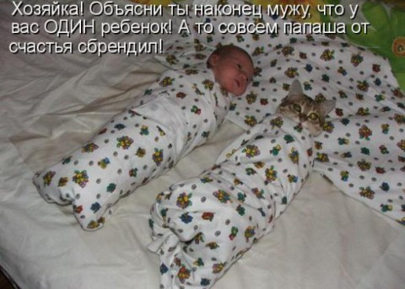

Slide 7
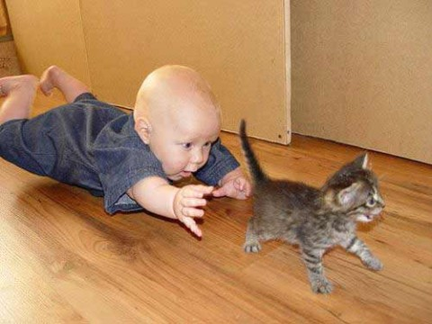

Slide 8
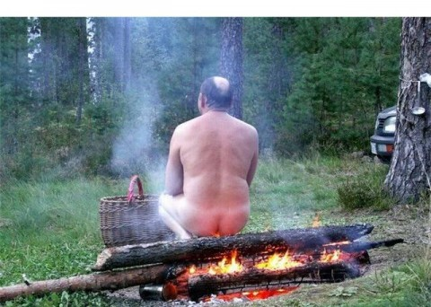

Slide 9
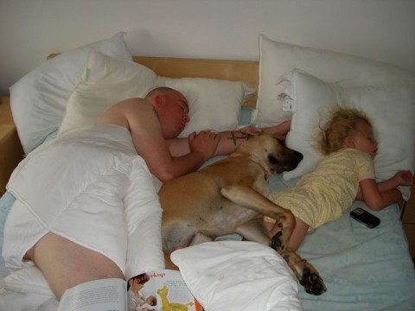

Slide 10
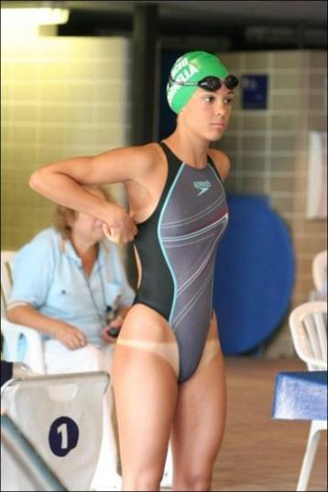

Slide 11
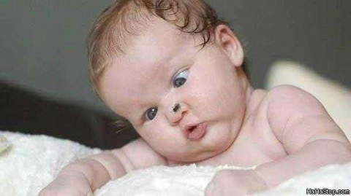

Slide 12
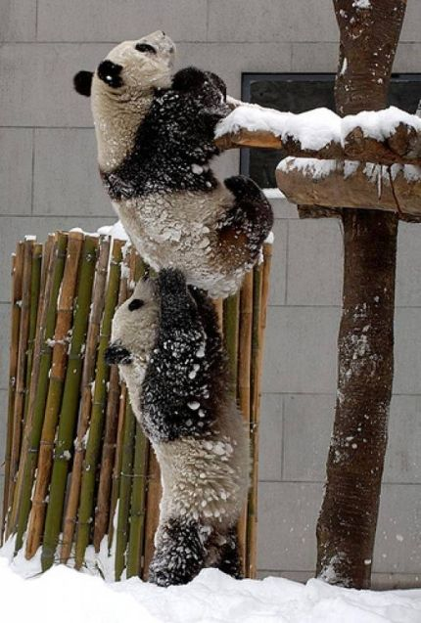

Slide 13
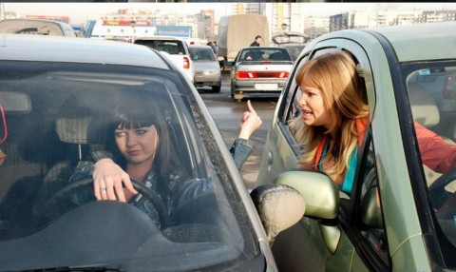

Slide 14
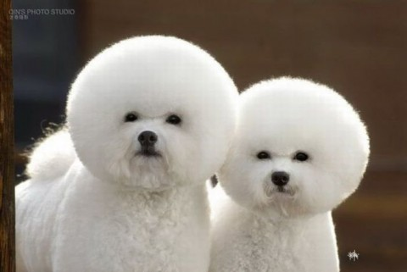

Slide 15
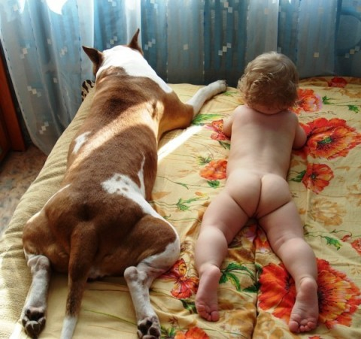

Slide 16
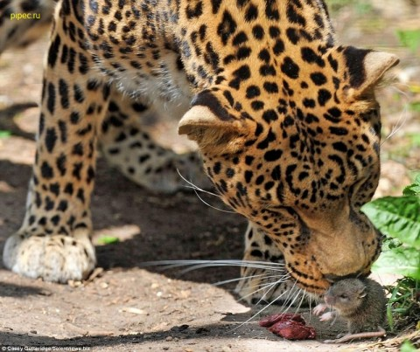

Slide 17
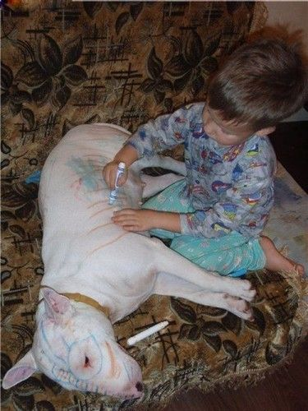

Slide 18
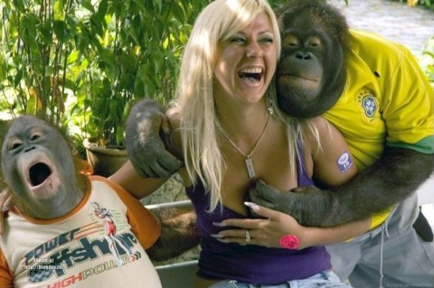

Slide 19
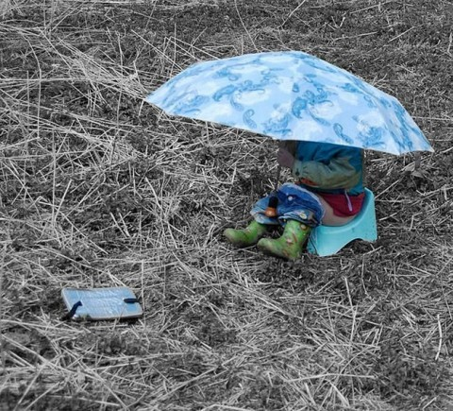

Slide 20
Si vous n‘ avez pas souri au moins une fois, le but est manqué !
Si no has sonreído al menos una vez, ¡el objetivo se ha perdido!

Slide 21







¿Te ha gustado?
Puedes ver más entrando
Aquí
Además puedes recibir powerpoints en tu correo electrónico suscribiéndote aquí:

